Slide 1

WAY TO ENTERPRISE
API Gateway & Centralized
Configuation
VTI ACADEMY
Author: namviet0710@gmail.com
February 2024

Slide 2
Agenda
Introduction API Gateway
Build API Gateway With Spring Cloud
What Is Centralized Configuration?
Why Should Centralized Configuration?
Implement Centralized Congiguration With Spring Cloud Server Config
Copyright © VTI Academy All Rights Reserved

Slide 3
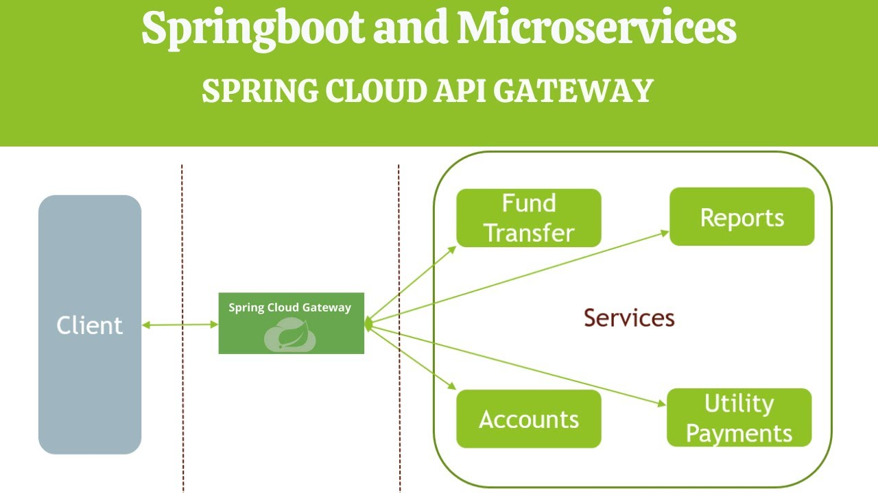
API Gateway & Centralized Configuation
1. Introduction API Gateway
1.1 API gateway là gì?
API là viết tắt của Application Program Interface. API Gateway là một công cụ quản lý API nằm giữa các máy khách (client) và nhóm các backend service.
API gate way chính là cổng vào của một hệ thống microservices.
API gateway hoạt động như một reverse proxy, tiếp nhận tất cả các request thông qua API từ phía client, điều hướng chúng đến các API cụ thể trên các services phía sau.

Slide 4
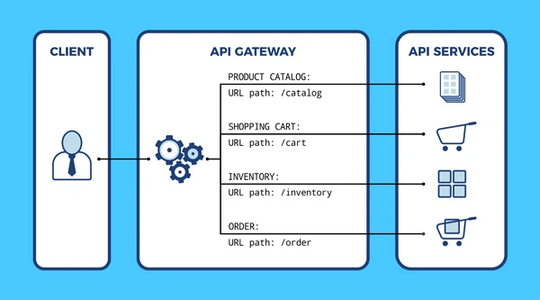
API Gateway & Centralized Configuation
1. Introduction API Gateway
1.2 Các thành phần của API gateway
    Bảo mật (Security)
Bộ nhớ đệm (Caching)
Thành phần và tiến trình API (API composition and processing)
Quản lý hạn mức truy cập (Managing access quotas)
Theo dõi tình trạng API (API health monitoring)
Lập phiên bản (Versioning)
Định tuyến (Routing)

Slide 5
API Gateway & Centralized Configuation
1. Introduction API Gateway
1.3 Ưu điểm của API Gateway
Ưu điểm quan trọng nhất của API Gateway là nó đóng gói cấu trúc bên trong của ứng dụng.
Thay vì yêu cầu một dịch vụ cụ thể, máy khách giao tiếp trực tiếp với API Gateway.
Làm giảm số lượng các roundtrip giữa máy khách và ứng dụng.
Đơn giản hóa mã nguồn phía các client.
Vừa làm cho ứng dụng hiệu quả hơn, vừa giúp giảm lỗi.
Cung cấp cho từng loại máy khách một API cụ thể.

Slide 6
API Gateway & Centralized Configuation
1. Introduction API Gateway
1.3 Nhược điểm của API Gateway
Tăng thêm thời gian phản hồi của ứng dụng.
Tăng thêm độ phức tạp của hệ thống, tăng thêm tác nhân gây lỗi.
Có thể gây ra tình trạn nghẽ cổ chai.
Tốn thêm chi phí.

Slide 7
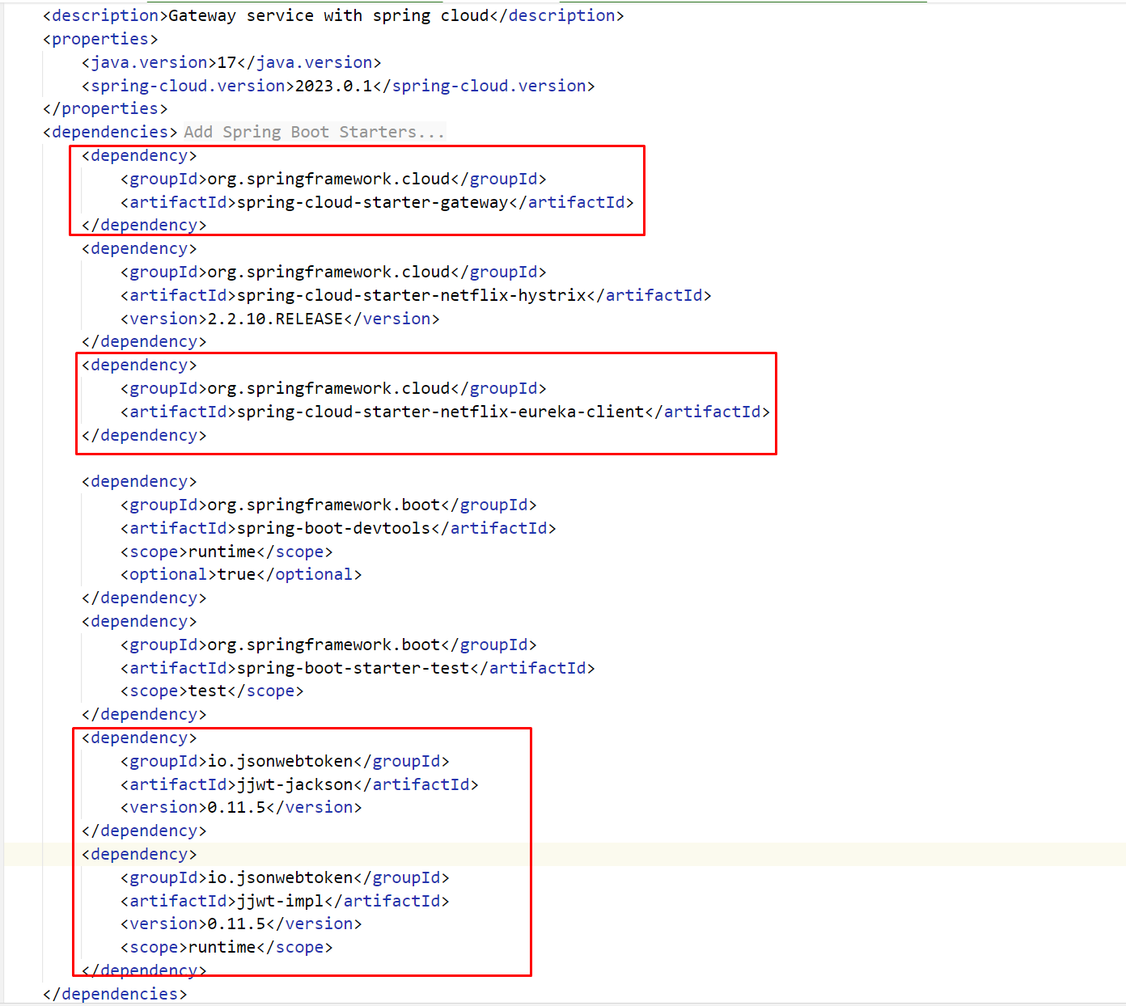
API Gateway & Centralized Configuation
2. Setup API Gateway
Tạo project và add các dependencies

Slide 8
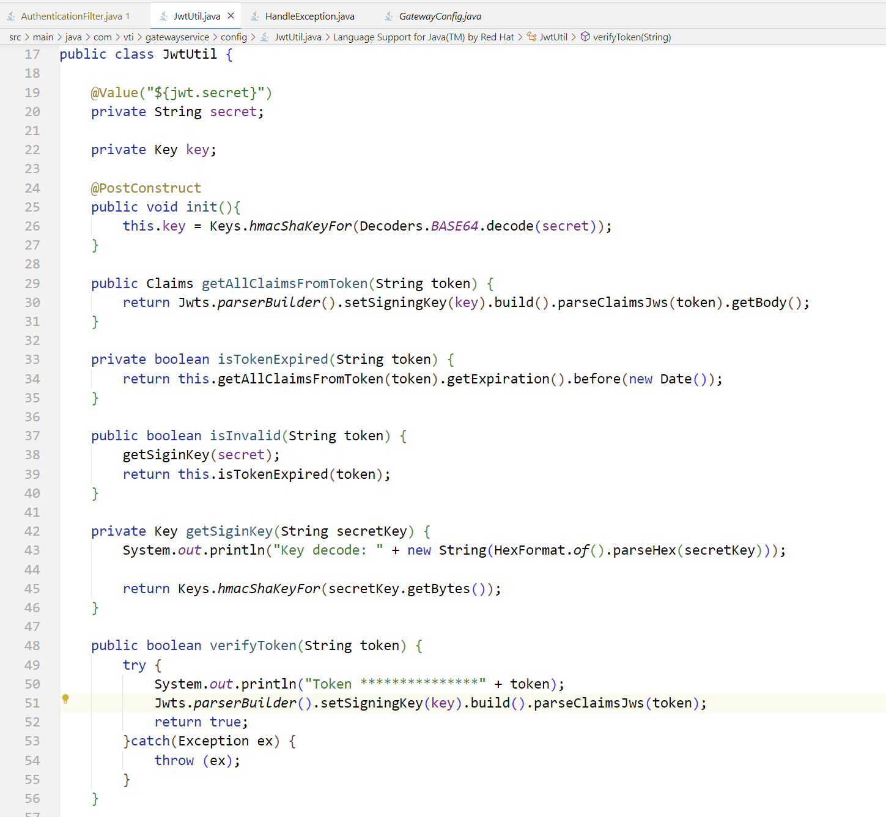
API Gateway & Centralized Configuation
2. Setup API Gateway
Tạo JWT Util

Slide 9
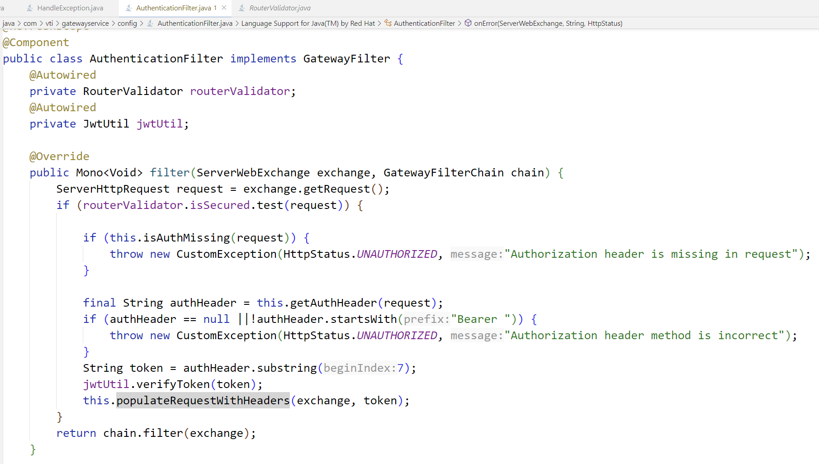
API Gateway & Centralized Configuation
2. Setup API Gateway
Tạo Authentication Filter

Slide 10
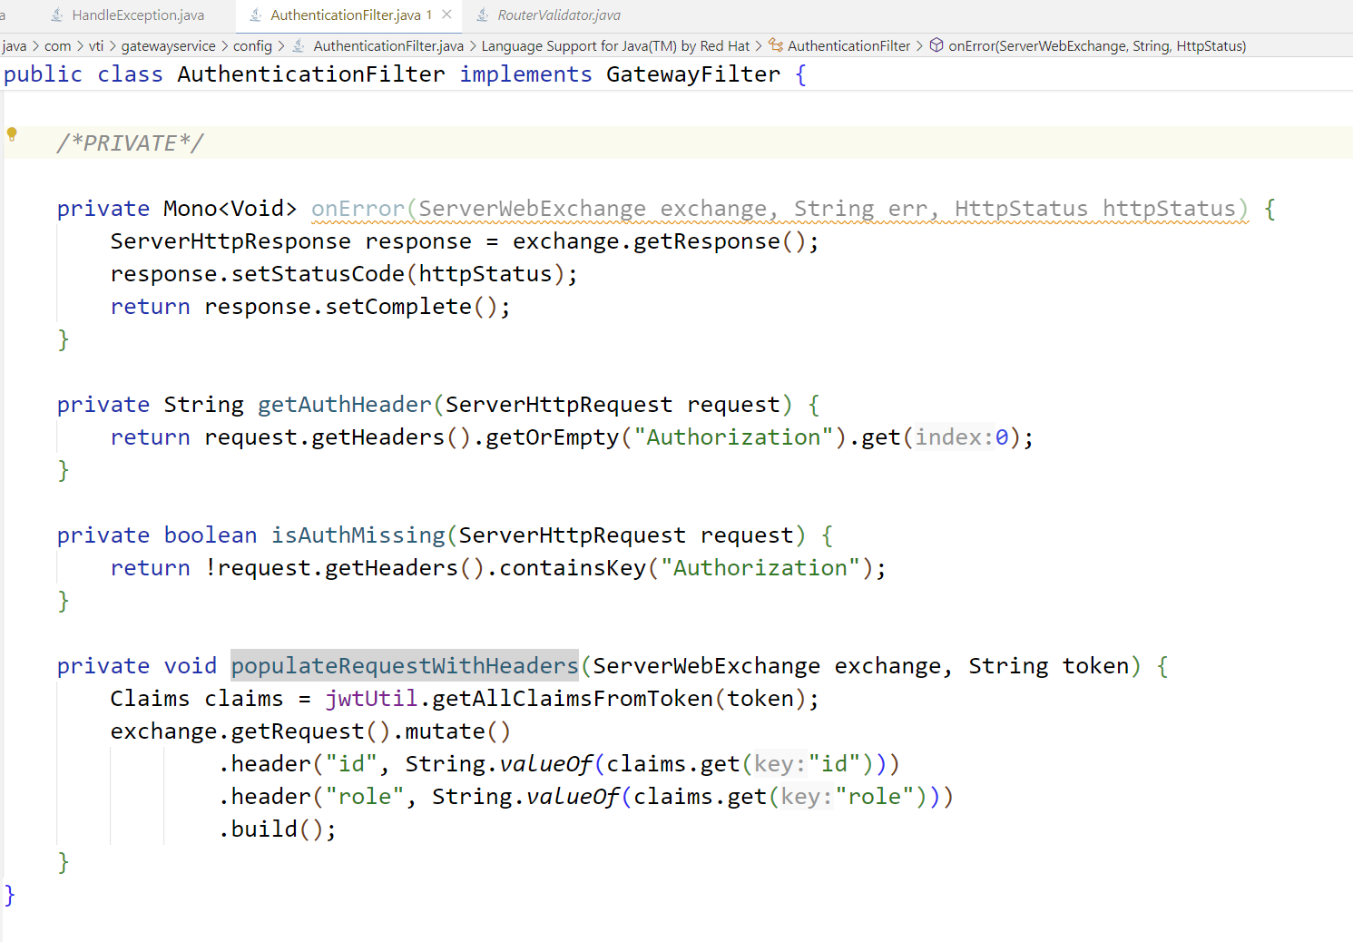
API Gateway & Centralized Configuation
2. Setup API Gateway
Tạo Authentication Filter

Slide 11
API Gateway & Centralized Configuation
2. Setup API Gateway
Tạo Authentication Filter

Slide 12
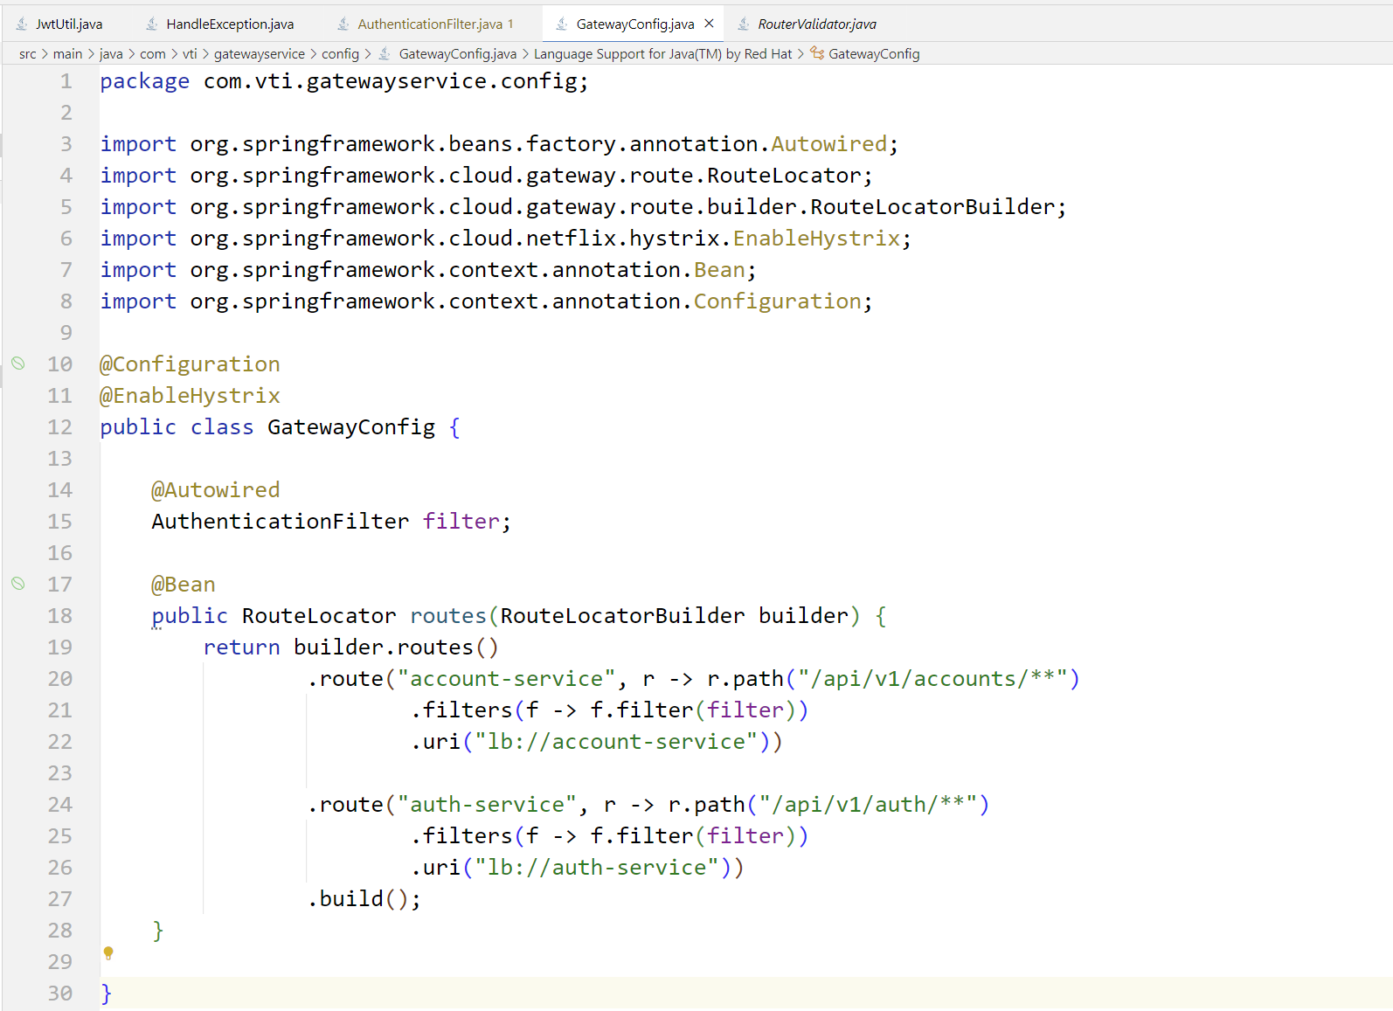
API Gateway & Centralized Configuation
2. Setup API Gateway
Setup Gateway Config

Slide 13
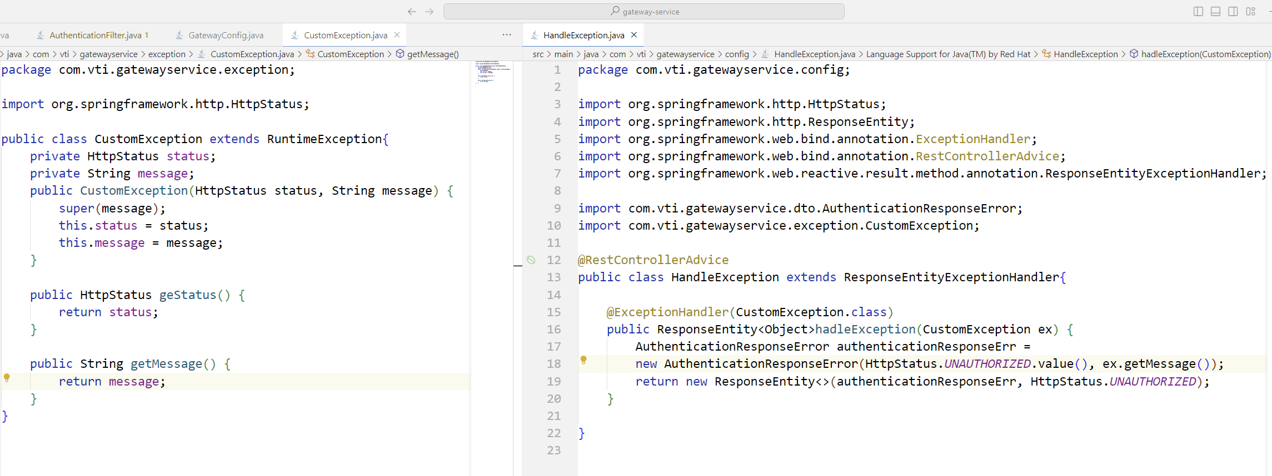
API Gateway & Centralized Configuation
2. Setup API Gateway
Xử lý Exception

Slide 14
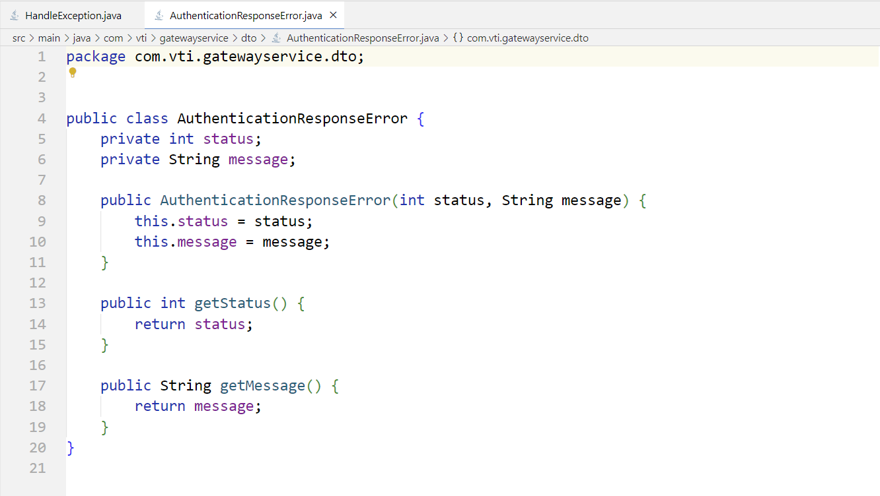
API Gateway & Centralized Configuation
2. Setup API Gateway
Xử lý Error

Slide 15
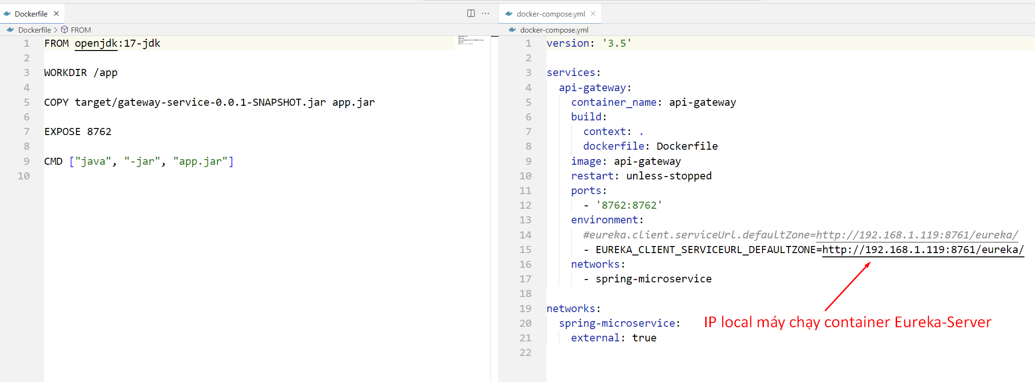
API Gateway & Centralized Configuation
2. Setup API Gateway
Viết Dockerfile và docker-compose.yml

Slide 16
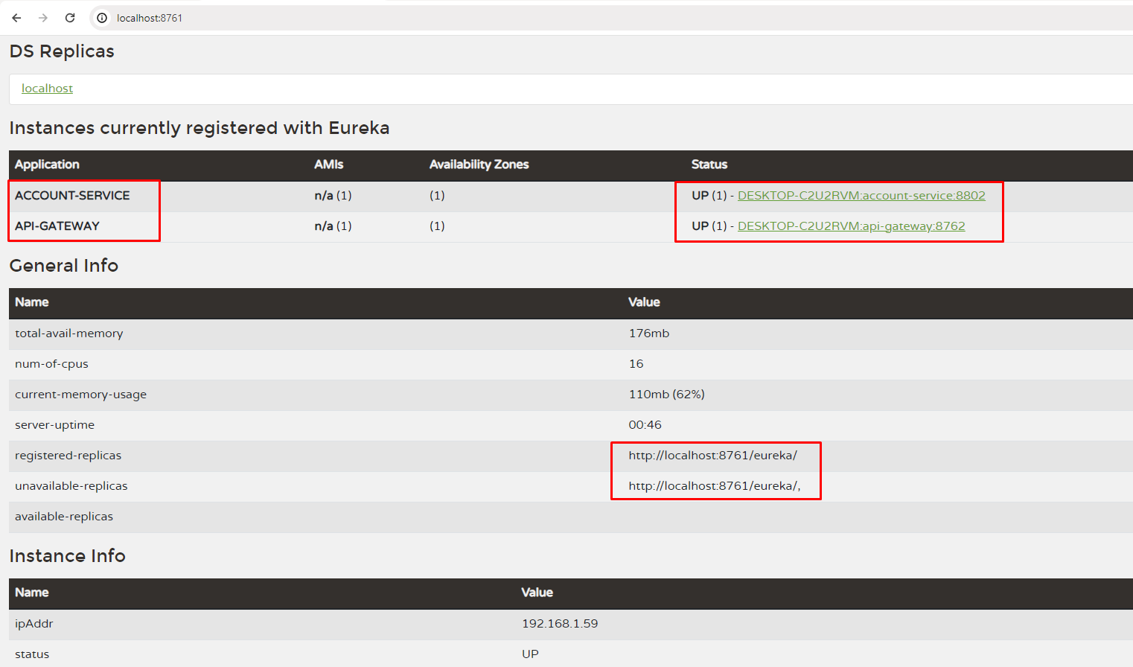
API Gateway & Centralized Configuation
2. Setup API Gateway
Chạy docker-compose.yml và kiểm tra dịch vụ API-GATEWAY trên Eureka Server

Slide 17
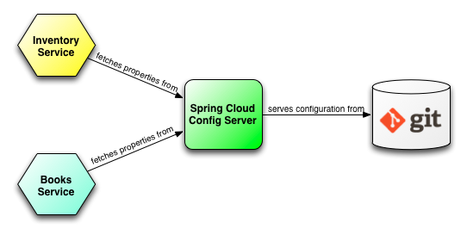
API Gateway & Centralized Configuation
3. Centralize Configuration là gì?
Kiến trúc icroservices là một cách tiếp cận phổ biến để xây dựng và triển khai các ứng dụng lớn, phức tạp. Nó liên quan đến việc chia một ứng dụng nguyên khối thành các thành phần nhỏ hơn, độc lập hơn để có thể phát triển, thử nghiệm và triển khai độc lập. Cách tiếp cận này mang lại một số lợi ích, bao gồm khả năng mở rộng được cải thiện, triển khai nhanh hơn và bảo trì dễ dàng hơn. Tuy nhiên, nó cũng đưa ra những thách thức mới, chẳng hạn như quản lý cấu hình trên nhiều dịch vụ.
Trong kiến trúc microservices, mỗi dịch vụ có cấu hình riêng và ta thường sử dụng máy chủ cấu hình tập trung để quản lý các cấu hình này. Điều này cho phép chúng ta có thể lưu trữ cấu hình ở một vị trí duy nhất, giúp quản lý và cập nhật dễ dàng hơn. Đây chính là ý nghĩa của thuật ngữ Centralize Configuration.
Máy chủ cấu hình tập trung có thể được truy cập bởi tất cả các vi dịch vụ và các thay đổi về cấu hình sẽ được tự động truyền đến tất cả các dịch vụ.

Slide 18
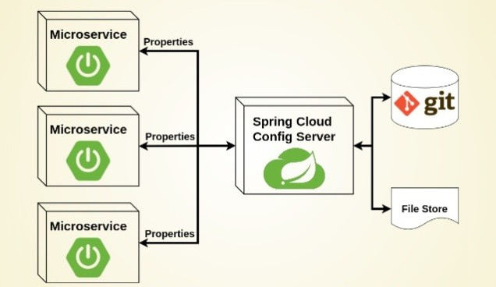
API Gateway & Centralized Configuation
3. Tại sao cần triển khai Centralize Configuration?
Trong kiến trúc microservices, mỗi dịch vụ đều có cấu hình chẳng hạn thông tin kết nối CSDL, thông tin vị trí các nguồn dữ liệu khác...Thông thường ta hay lưu thông tin cấu hình này gắn liền với từng service nên khi cần thay đổi một thông tin cấu hình nào đó sẽ phải đi vào từng service thể làm điều đó.
Centralize Configuration ra đời giúp việc quản lý cấu hình tập trung thuận tiện cho việc thay đổi và quản lý.

Slide 19
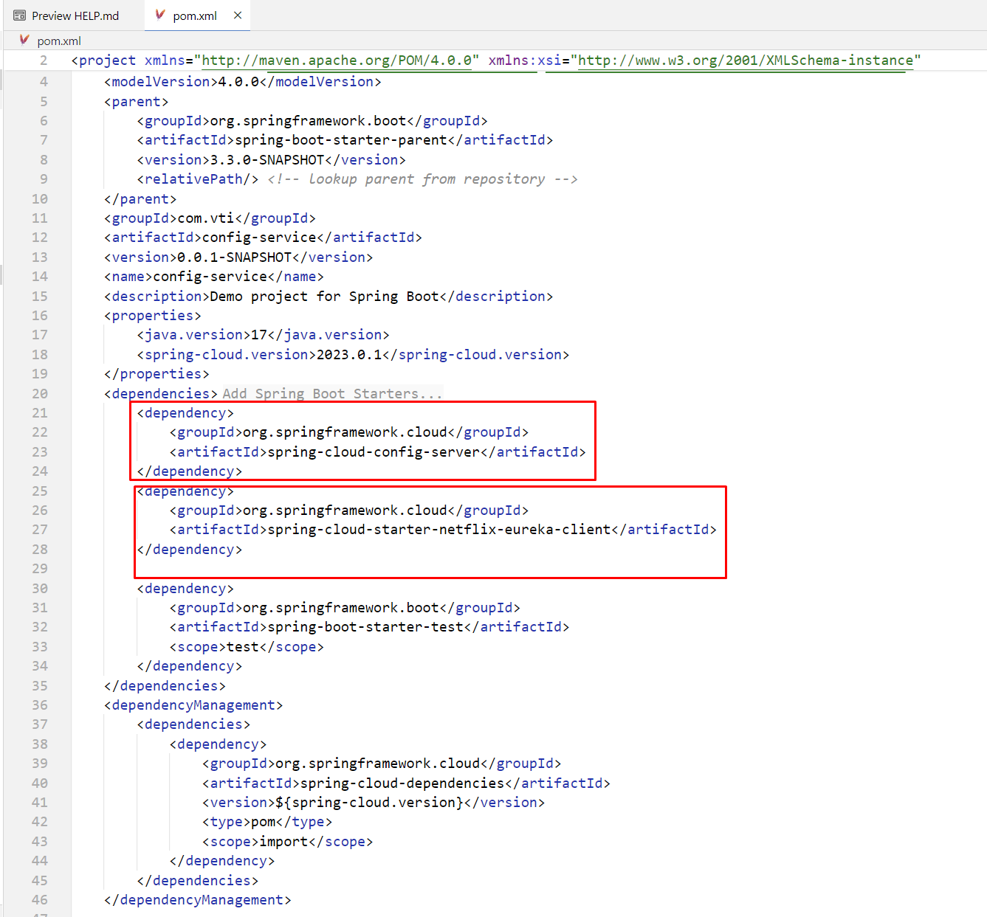
API Gateway & Centralized Configuation
4. Triển khai Spring Cloud Config Server
Tạo project mới và add thêm các dependencies.

Slide 20
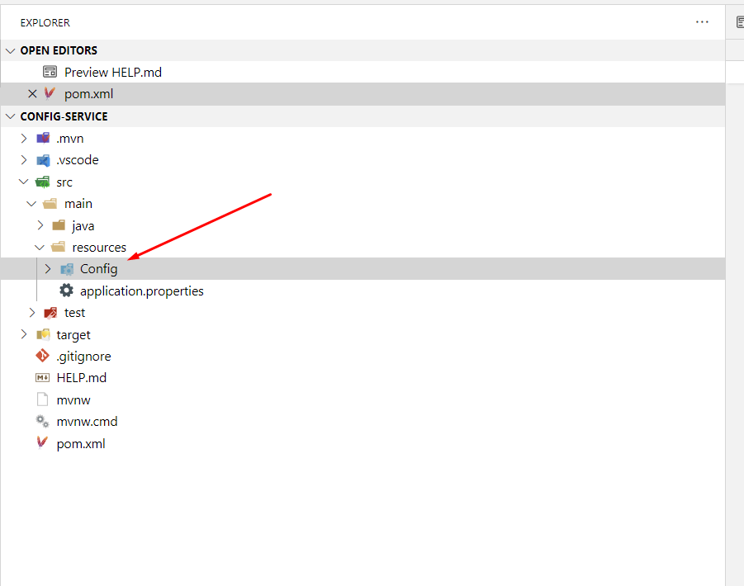
API Gateway & Centralized Configuation
4. Triển khai Spring Cloud Config Server
Tạo thư mục config nằm trong folder resources.

Slide 21
API Gateway & Centralized Configuation
4. Triển khai Spring Cloud Config Server
Tạo thư mục config nằm trong folder resources.

Slide 22
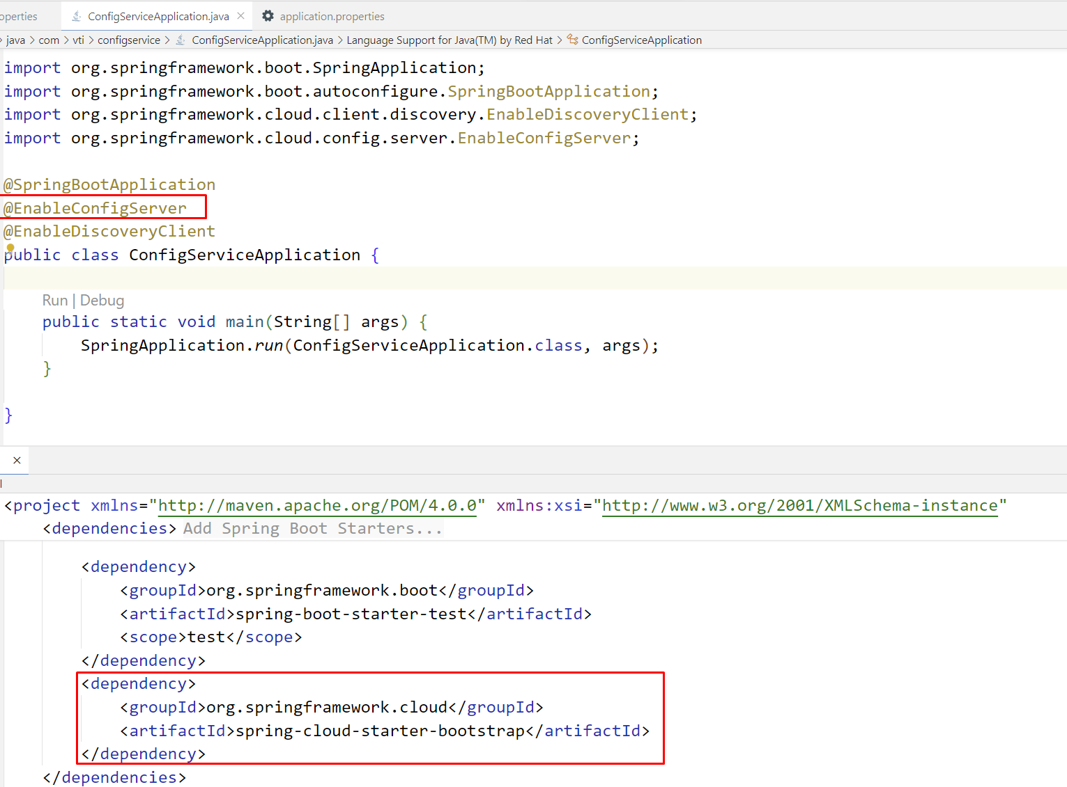
API Gateway & Centralized Configuation
4. Triển khai Spring Cloud Config Server
Enable Config Server và add thêm bootstrap dependency.

Slide 23
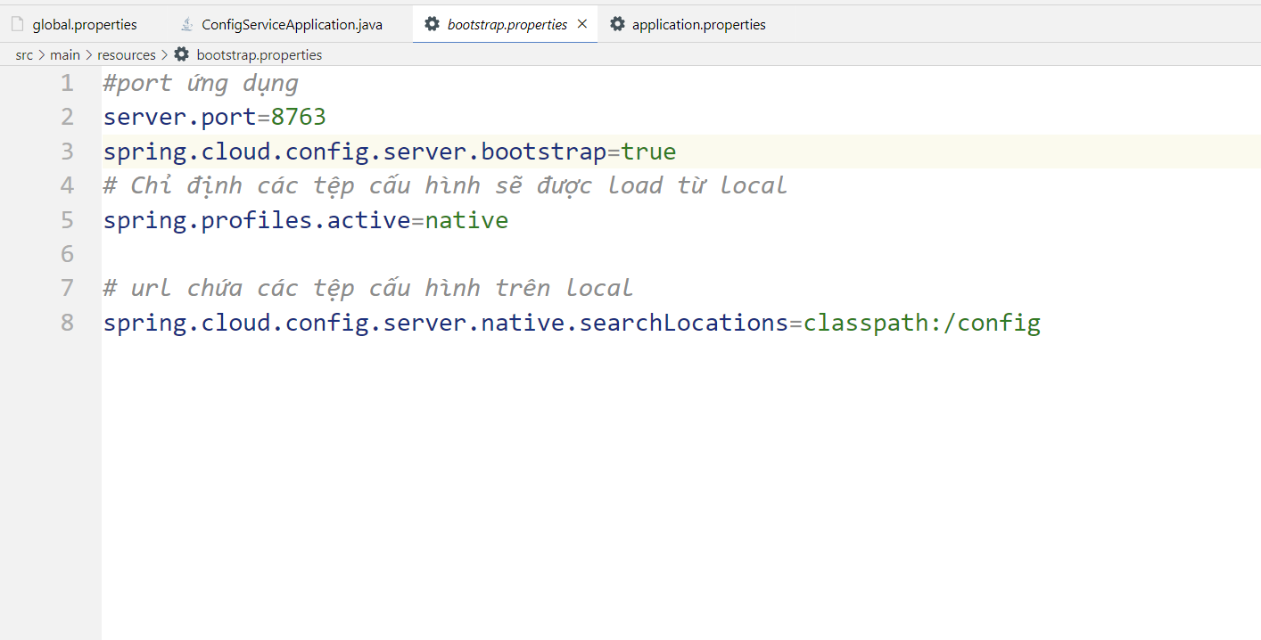
API Gateway & Centralized Configuation
4. Triển khai Spring Cloud Config Server
Tạo file bootstrap.properties trong thư mục resources.

Slide 24
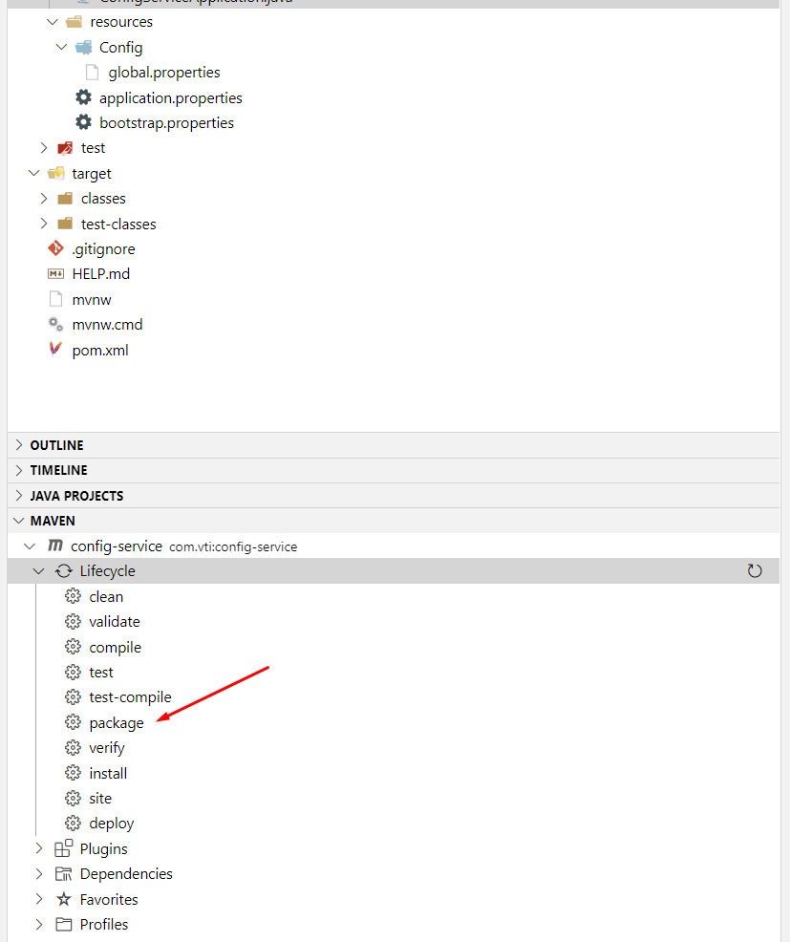
API Gateway & Centralized Configuation
4. Triển khai Spring Cloud Config Server
Chạy lệnh maven package để đóng gói ứng dụng.

Slide 25
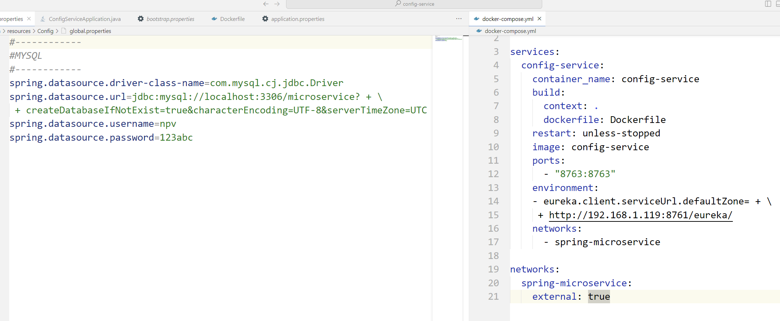
API Gateway & Centralized Configuation
4. Triển khai Spring Cloud Config Server
Viết Dockerfile và docker-compose.yml

Slide 26
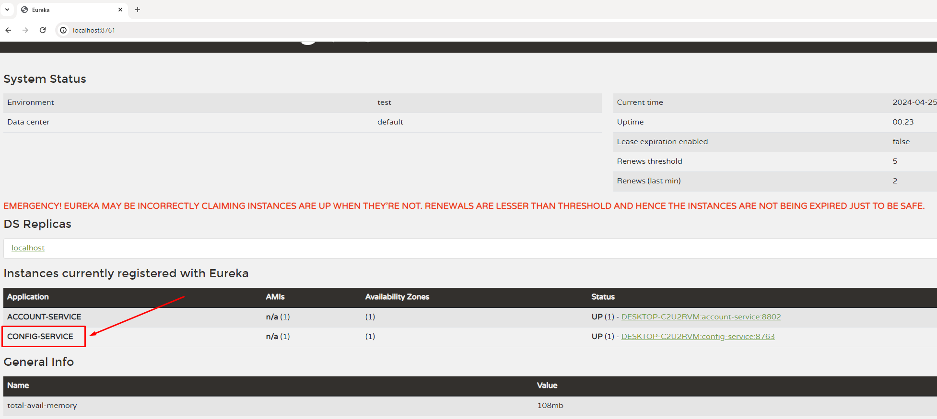
API Gateway & Centralized Configuation
4. Triển khai Spring Cloud Config Server
Run container Config-Service với docker-compose.yml

Slide 27
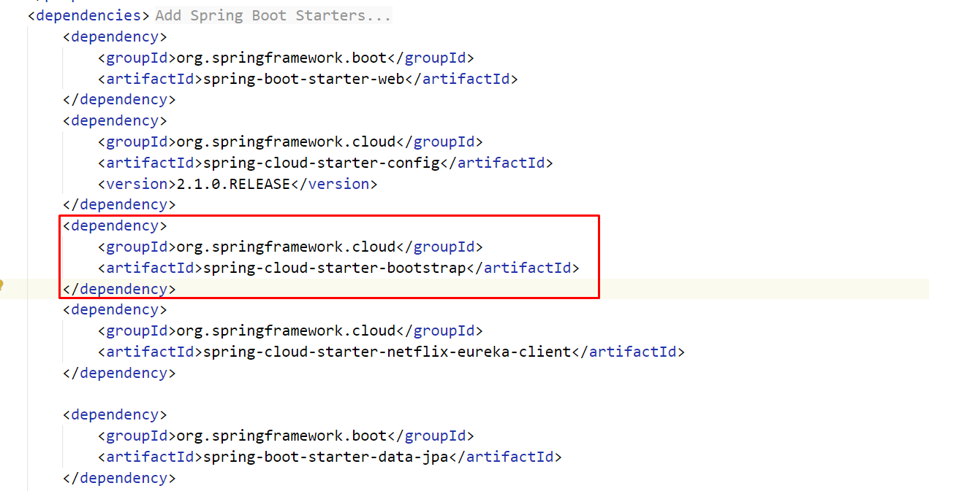
API Gateway & Centralized Configuation
5. Tích hợp servie con nhận config từ Config Server
5.1 Áp dụng cấu hình tập trung cho account-service
Thêm bootstrap dependencies vào file pom.xml

Slide 28
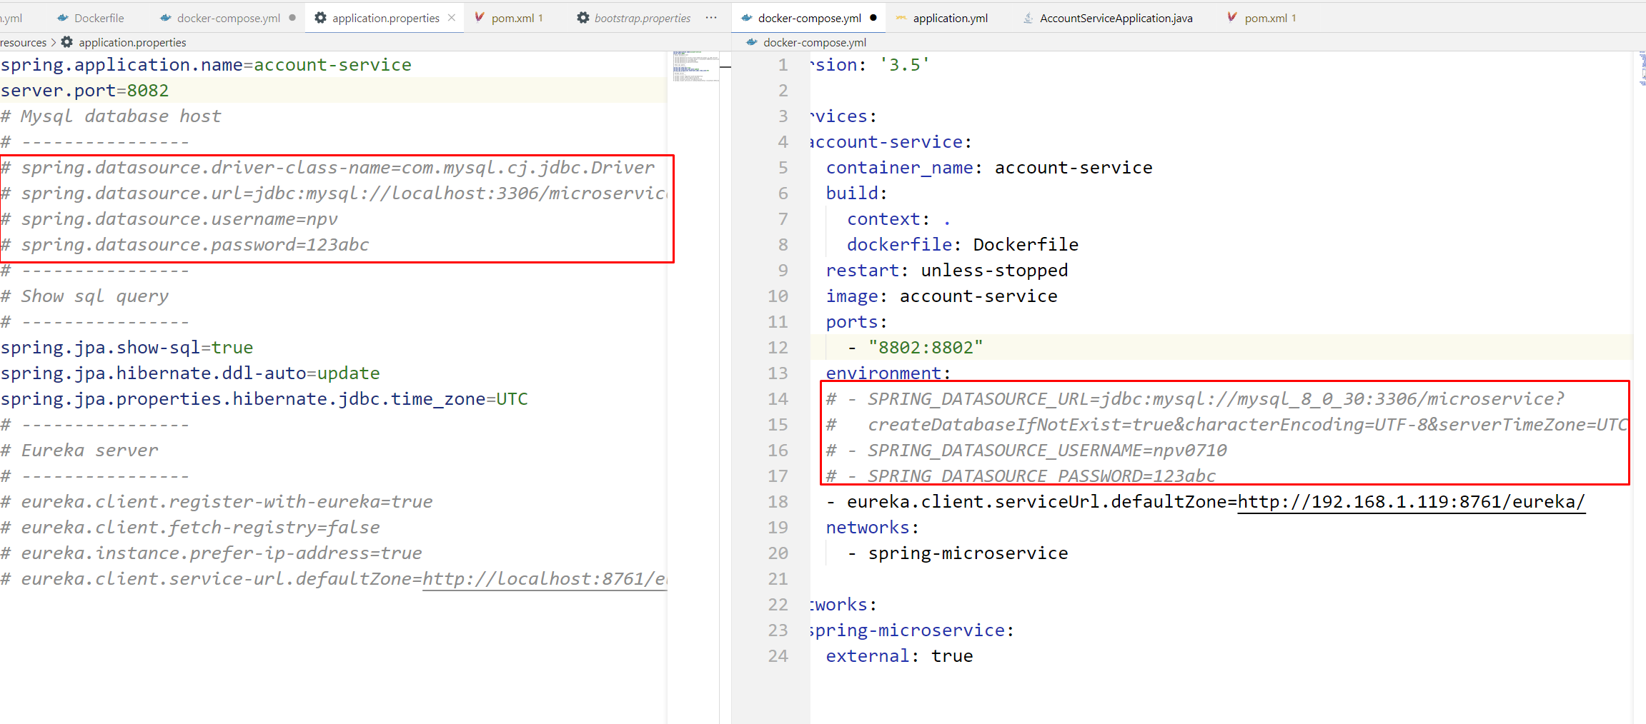
API Gateway & Centralized Configuation
5. Tích hợp servie con nhận config từ Config Server
5.1 Áp dụng cấu hình tập trung cho account-service
Comment cá thông tin cấu hình CSDL để sử dụng từ cấu hình trập trung trên config-service

Slide 29
API Gateway & Centralized Configuation
5. Tích hợp servie con nhận config từ Config Server
5.1 Áp dụng cấu hình tập trung cho account-service
Run container account-service với docker-compose.yml

Slide 30
API Gateway & Centralized Configuation
5. Tích hợp servie con nhận config từ Config Server
5.2 Tương tự áp dụng cấu hình tập trung cho các dịch vụ còn lại

